Slide 1
Redis

Slide 2
Commands

Slide 3
sorted set
zscore
zrank
zrangebyscore
zinterstore
Notes:
Zscore返回集合中的分值
Zrank返回集合中的排名
计算给定的一个或多个有序集的交集，其中给定 key 的数量必须以 numkeys 参数指定

Slide 4
sort
Sort
limit
foreing key (by, get, hash)
uid | user_name_{uid} | user_level_{uid}
1 | admin | 9999
2 | jack | 10
3 | peter | 25
4 | mary | 70
Notes:
通过使用 BY 选项，可以让 uid 按其他键的元素来排序。
使用 GET 选项， 可以根据排序的结果来取出相应的键值。
SORT name BY user_level_*
Sort name get user_level_*
HMSET user_info_1 name admin level 9999
SORT uid BY user_info_*->level

Slide 5
transaction
multi
discard
exec
watch
Notes:
连接会进入一个事务上下文，该连接后续的命令并不是立即执行，而是先放到一 个队列中。当从此连接受到exec命令后，redis会顺序的执行队列中的所有命令。并将所有命令的运行结果打包到一起返回给client。
遇到错误不停止。
WATCH 使得 EXEC 命令需要有条件地执行： 事务只能在所有被监视键都没有被修改的前提下执行
事务不会立即有返回值。
注意watch的key是对整个连接有效的，事务也一样。如果连接断开，监视和事务都会被自动清除。当然了 exec,discard,unwatch命令都会清除连接中的所监视。
有些库的实现优化，将命令打包发给server。
当使用 AOF 方式做持久化的时候， Redis 会使用单个 write(2) 命令将事务写入到磁盘中。
然而，如果 Redis 服务器因为某些原因被管理员杀死，或者遇上某种硬件故障，那么可能只有部分事务命令会被成功写入到磁盘中。
如果 Redis 在重新启动时发现 AOF 文件出了这样的问题，那么它会退出，并汇报一个错误。
使用 redis-check-aof 程序可以修复这一问题：它会移除 AOF 文件中不完整事务的信息，确保服务器可以顺利启动。

Slide 6
transaction
Atomicity ✘
Consistency ✔
Isolation ✔
Durability ✘
Notes:
一致性（Consistency） 一致性是指事务使得系统从一个一致的状态转换到另一个一致状态。事务的一致性决定了一个系统设计和实现的复杂度。事务可以不同程度的一致性： 强一致性：读操作可以立即读到提交的更新操作。 弱一致性：提交的更新操作，不一定立即会被读操作读到，此种情况会存在一个不一致窗口，指的是读操作可以读到最新值的一段时间。 最终一致性：是弱一致性的特例。事务更新一份数据，最终一致性保证在没有其他事务更新同样的值的话，最终所有的事务都会读到之前事务更新的最新值。如果没有错误发生，不一致窗口的大小依赖于：通信延迟，系统负载等。 其他一致性变体还有： 单调一致性：如果一个进程已经读到一个值，那么后续不会读到更早的值。 会话一致性：保证客户端和服务器交互的会话过程中，读操作可以读到更新操作后的最新值。

Slide 7
Application

Slide 8
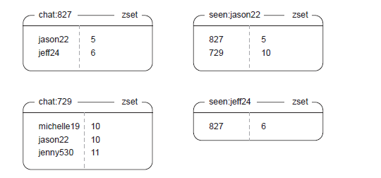
Message

Slide 9
Message
创建聊天室
chat_id = conn.incr('ids:chat:')
pipeline = conn.pipeline(True)
recipientsd = dict((r, 0) for r in recipients)
pipeline.zadd('chat:' + chat_id, **recipientsd)
for rec in recipients:
pipeline.zadd('seen:' + rec, chat_id, 0)
pipeline.execute()

Slide 10
Message
发送消息
identifier = acquire_lock(conn, 'chat:' + chat_id)
mid = conn.incr('ids:' + chat_id)
ts = time.time()
packed = json.dumps({
'id': mid,
'ts': ts,
'sender': sender,
'message': message,})
conn.zadd('msgs:' + chat_id, packed, mid)
release_lock(conn, 'chat:' + chat_id, identifier)

Slide 11
Message
获取消息
seen = conn.zrange('seen:' + recipient, 0, -1, withscores=True)
for chat_id, seen_id in seen:
pipeline.zrangebyscore('msgs:' + chat_id, seen_id+1, 'inf')
for i, ((chat_id, seen_id), messages) in enumerate(chat_info):
messages[:] = map(json.loads, messages)
seen_id = messages[-1]['id']
conn.zadd('chat:' + chat_id, recipient, seen_id)
min_id = conn.zrange('chat:' + chat_id, 0, 0, withscores=True)
pipeline.zadd('seen:' + recipient, chat_id, seen_id)
if min_id:
pipeline.zremrangebyscore('msgs:' + chat_id, 0, min_id[0][1])
chat_info[i] = (chat_id, messages)
pipeline.execute()
return chat_info

Slide 12
Concurrency problem
Why need acquire_lock(conn, 'chat:' + chat_id)

Slide 13
Design

Slide 14
DATABASE
Select 0, Select 1…
First level : key-value
数据key -> dict
过期key -> expires

Slide 15
PERSISTANCE
RDB(Redis DataBase)
镜像
AOF(Append-only file)
binlog

Slide 16
RDB
某个时间点将数据写入一个临时文件，持久化结束后，用这个临时文件替换上次持久化的文件
启动redis的server时会从dump.rdb中先同步数据

Slide 17
RDB
优点：使用单独子进程来进行持久化，主进程不会进行任何IO操作，保证了redis的高性能
RDB是间隔一段时间进行持久化，如果持久化之间redis发生故障，会发生数据丢失。

Slide 18
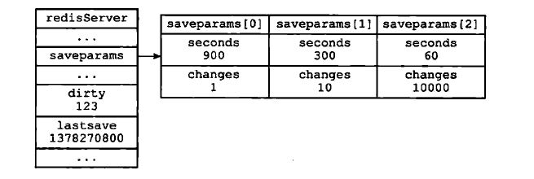
RDB
定时保存：redis服务器会定时扫面配置的条件saveparams。只要有一个条件满足，则会执行

Slide 19
AOF
保存策略
always：每一条aof记录都立即同步到文件，这是最安全的方式
everysec(推荐)：每秒同步一次
no：redis并不直接调用文件同步，而是交给操作系统来处理，操作系统可以根据buffer填充情况/通道空闲时间等择机触发同步
Notes:
1. always：每一条aof记录都立即同步到文件，这是最安全的方式，也以为更多的磁盘操作和阻塞延迟，是IO开支较大。
2. everysec(推荐)：每秒同步一次，性能和安全都比较中庸的方式，也是redis推荐的方式。如果遇到物理服务器故障，有可能导致最近一秒内aof记录丢失(可能为部分丢失)。
3. no：redis并不直接调用文件同步，而是交给操作系统来处理，操作系统可以根据buffer填充情况/通道空闲时间等择机触发同步；这是一种普通的文件操作方式。性能较好，在物理服务器故障时，数据丢失量会因OS配置有关。

Slide 20
AOF重写缓冲区
redis服务器用子进程完成AOF文件重写，不会阻塞主进程。此时会有一个问题，重写过程中，新的写命令怎么处理？
子进程重写AOF时，主进程的命令会写入重写缓冲区。
当重写完成时，会向主进程请求缓冲区，追加到新的AOF文件。
追加后，原子性的覆盖原AOF文件。
请求缓冲区到覆盖过程，会阻塞父进程。

Slide 21
Data Structure
SDS
len + free + char[]
仍以\0结尾？
和c字符串比较的优点
预扩充与懒回收

Slide 22
Data Structure
Sorted set
• 元素的member 长度小于服务器属性server.zset_max_ziplist_value 的值（默认为64）。
• ziplist 所保存的元素数量超过服务器属性server.zset_max_ziplist_entries 的值（默认值为128 ）
• 新添加元素的member 的长度大于服务器属性server.zset_max_ziplist_value 的值（默认值为64 ）

Slide 23

ziplist
List
node
Notes:
zlbytes uint32_t 整个ziplist 占用的内存字节数，对ziplist 进行内存重分配，或
者计算末端时使用。
zltail uint32_t 到达ziplist 表尾节点的偏移量。通过这个偏移量，可以在不遍
历整个ziplist 的前提下，弹出表尾节点。
zllen uint16_t ziplist 中节点的数量。当这个值小于UINT16_MAX（65535）时，
这个值就是ziplist 中节点的数量；当这个值等于UINT16_MAX
时，节点的数量需要遍历整个ziplist 才能计算得出。
entryX ? ziplist 所保存的节点，各个节点的长度根据内容而定。
zlend uint8_t 255 的二进制值1111 1111 （UINT8_MAX），用于标记ziplist
的末端。

Slide 24
O
Insert : O(N²)
Search : O(N)
Space : O(N)

Slide 25
ziplist
Store key-value with less memory cost
10millions key-values
Step1: SHA1 key.
Step2: take the first four digitals as new key (65536 at most)
Step3: hash to hashtable by new key
Step4: insert
e.g.
Step1: SHA1 “key1” = 1073ab6cda4b991cd29f9e83a307f34004ae9327
Step2: new key = 1073
Step3: find the hashtable with key 1073
Step: insert into hashtable 1073 with <key1, value1>
Notes:
zlbytes uint32_t 整个ziplist 占用的内存字节数，对ziplist 进行内存重分配，或
者计算末端时使用。
zltail uint32_t 到达ziplist 表尾节点的偏移量。通过这个偏移量，可以在不遍
历整个ziplist 的前提下，弹出表尾节点。
zllen uint16_t ziplist 中节点的数量。当这个值小于UINT16_MAX（65535）时，
这个值就是ziplist 中节点的数量；当这个值等于UINT16_MAX
时，节点的数量需要遍历整个ziplist 才能计算得出。
entryX ? ziplist 所保存的节点，各个节点的长度根据内容而定。
zlend uint8_t 255 的二进制值1111 1111 （UINT8_MAX），用于标记ziplist
的末端。

Slide 26
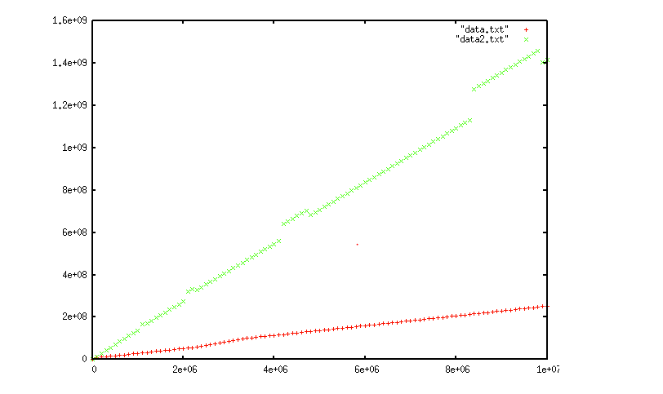
ziplist
Notes:
zlbytes uint32_t 整个ziplist 占用的内存字节数，对ziplist 进行内存重分配，或
者计算末端时使用。
zltail uint32_t 到达ziplist 表尾节点的偏移量。通过这个偏移量，可以在不遍
历整个ziplist 的前提下，弹出表尾节点。
zllen uint16_t ziplist 中节点的数量。当这个值小于UINT16_MAX（65535）时，
这个值就是ziplist 中节点的数量；当这个值等于UINT16_MAX
时，节点的数量需要遍历整个ziplist 才能计算得出。
entryX ? ziplist 所保存的节点，各个节点的长度根据内容而定。
zlend uint8_t 255 的二进制值1111 1111 （UINT8_MAX），用于标记ziplist
的末端。

Slide 27
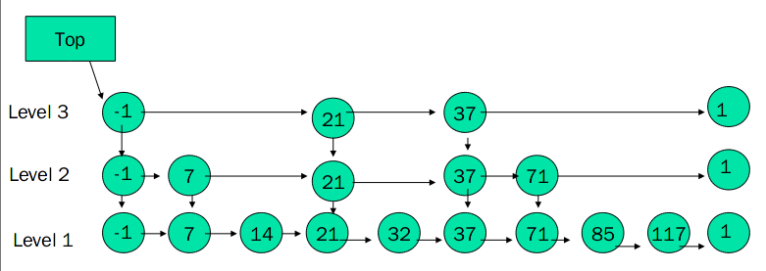
skiplist
Notes:
什么是跳跃表
Skiplist + hashtable

Slide 28
O
Insert : O(logN)
Search : O(logN)
Space : O(N)

Slide 29
optimistic
Sorted Set = skiplist + hashtable ?

Slide 30
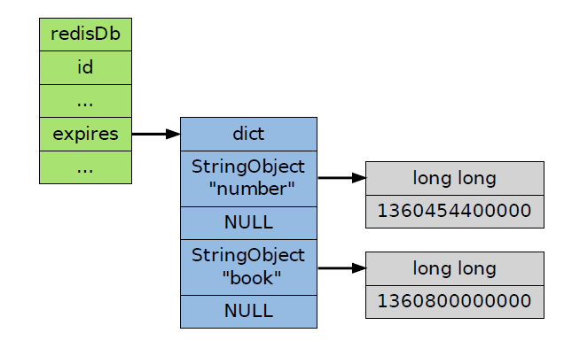
Implement(expire)
typedef struct redisDb {
// ...
dict *expires;
// ...
} redisDb;
定时删除
惰性删除
定期删除
Notes:
1. 定时删除：在设置键的过期时间时，创建一个定时事件，当过期时间到达时，由事件处理
器自动执行键的删除操作。
2. 惰性删除：放任键过期不管，但是在每次从dict 字典中取出键值时，要检查键是否过
期，如果过期的话，就删除它，并返回空；如果没过期，就返回键值。
3. 定期删除：每隔一段时间，对expires 字典进行检查，删除里面的过期键。

Slide 31
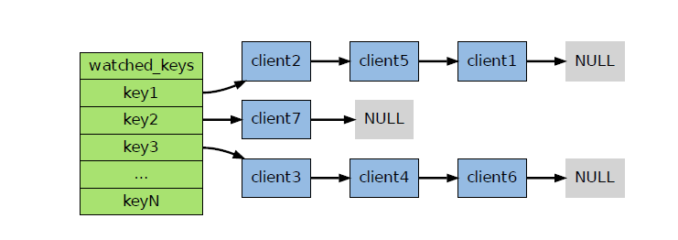
Implement(watch)
Notes:
在每个代表数据库的redis.h/redisDb 结构类型中，都保存了一个watched_keys 字典，字典
的键是这个数据库被监视的键，而字典的值则是一个链表，链表中保存了所有监视这个键的客
户端。
检查数据库的watched_keys 字典，看是否有客户端在监视已经被命令修改的键，如果
有的话，程序将所有监视这个/这些被修改键的客户端的REDIS_DIRTY_CAS 选项打开.
当客户端发送EXEC 命令、触发事务执行时，服务器会对客户端的状态进行检查.

Slide 32
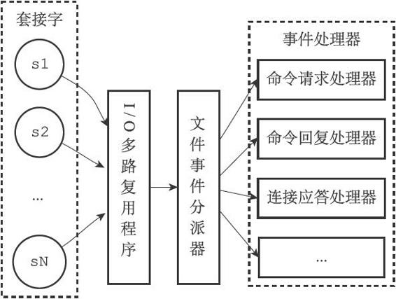
Event
Notes:
为什么能串行执行
I/O多路复用程序总是会将所有产生事件的套接字都放到一个队列里面，然后通过这个队列，以有序（sequentially）、同步（synchronously）、每次一个套接字的方式向文件事件分派器传送套接字。

Slide 33
Event
时间事件
单次执行
循环执行
文件事件
读事件
写事件
Notes:
读事件实现接收命令请求
写事件实现返回结果

Slide 34
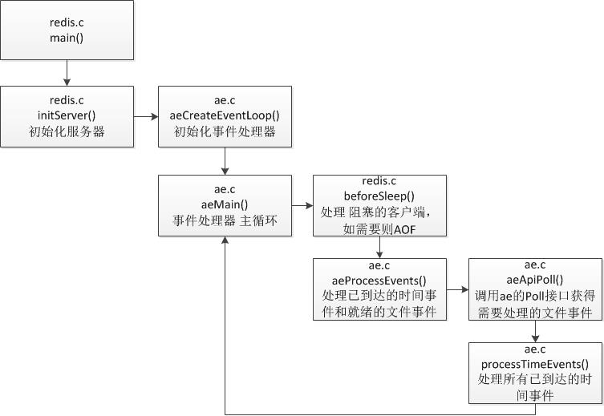
Event

Slide 35
Event
等待时间由最近的时间事件决定
文件事件先执行，时间事件后执行

Slide 36
EPOLL
非阻塞轮询
while true {
for i in stream[]{
if i has data
read until unavailable
}
}

Slide 37
EPOLL
SELECT模式
while true {
select(streams[])
for i in streams[] {
if i has data
read until unavailable
}
}

Slide 38
EPOLL
EPOLL模式
while true {
active_stream[] = epoll_wait(epollfd)
for i in active_stream[] {
read or write till
}
}

